Slide 1
INFO1185 · INTELIGENCIA ARTIFICIAL
Detección
de fraude
4
clasificadores
Comparación de clasificadores supervisados
8
Prioridad: detectar fraudes y reducir falsos negativos
condiciones
k-NN · árbol de decisión · SVM · Random Forest propio
Integrantes: Fernando Alonso Valdés Gómez · Juan Francisco Muñoz Veloso

Slide 2
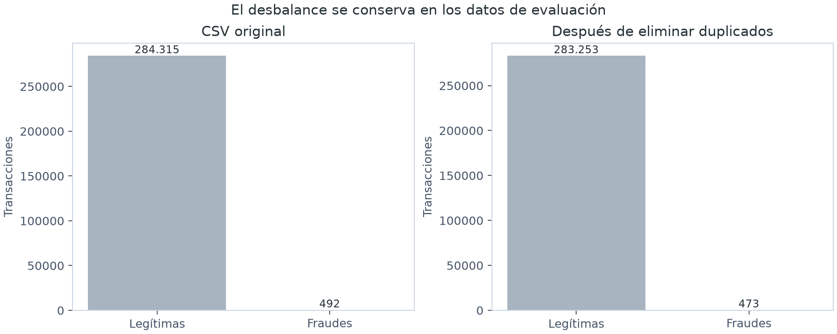
01 · DATOS
El fraude es poco frecuente
284.807
492
transacciones
fraudes · 0,173 %
1.081
0
duplicados exactos
valores faltantes
Se quitaron duplicados antes de separar los datos. Quedaron 283.726 filas y 473 fraudes.
INFO1185 · Detección de fraude
02

Slide 3
02 · DISEÑO
Partición fija y prueba reservada
198.608
50.000
85.118
entrenamiento completo
submuestra estratificada para búsqueda
prueba reservada
Partición estratificada 70/30, semilla 42; los ocho experimentos comparten la misma partición.
5 pliegues estratificados y compartidos para comparar los modelos.
Tras la búsqueda, cada ganador se reajusta con todo el entrenamiento.
El test conserva la prevalencia natural y no participa en ajustes.
INFO1185 · Detección de fraude
03

Slide 4
03 · MÉTODO
Ocho experimentos, una misma validación
Modelo | Sin compensación | Con submuestreo
k-NN | ✓ | ✓
Árbol de decisión | ✓ | ✓
SVM lineal | ✓ | ✓
Random Forest propio | ✓ | ✓
Dentro de cada pliegue
Escalado para k-NN y SVM.
ANOVA F-test: se seleccionan las 20 mejores variables.
RandomUnderSampler 1:10 solo en entrenamiento.
Validación y prueba mantienen su distribución original.
INFO1185 · Detección de fraude
04

Slide 5
04 · ENSAMBLE
Random Forest implementado por la dupla
01
02
03
Bootstrap
→
Árbol de decisión independiente
→
Votación
n extracciones con reemplazo
max_features = √p por división
mayoría; empate a favor del fraude
Configuración elegida en CV: {"max_depth": 6, "n_estimators": 21}
Las semillas de árboles derivan de una semilla general y son distintas entre sí. El código no usa RandomForestClassifier ni BaggingClassifier.
INFO1185 · Detección de fraude
05

Slide 6
05 · AJUSTE
Selección por sensibilidad y precisión
5
50.000
20 / 30
pliegues estratificados
filas de entrenamiento para CV
variables conservadas por ANOVA
Primero se maximiza la sensibilidad media de Class = 1.
Si empatan, se elige la configuración con mayor precisión media del fraude.
Elegida: Random Forest propio con submuestreo 1:10, sensibilidad 87,9 % ± 5,5 % y precisión 45,0 % en CV.
Los hiperparámetros finales se ajustan de nuevo con las 198.608 filas de entrenamiento.
INFO1185 · Detección de fraude
06

Slide 7
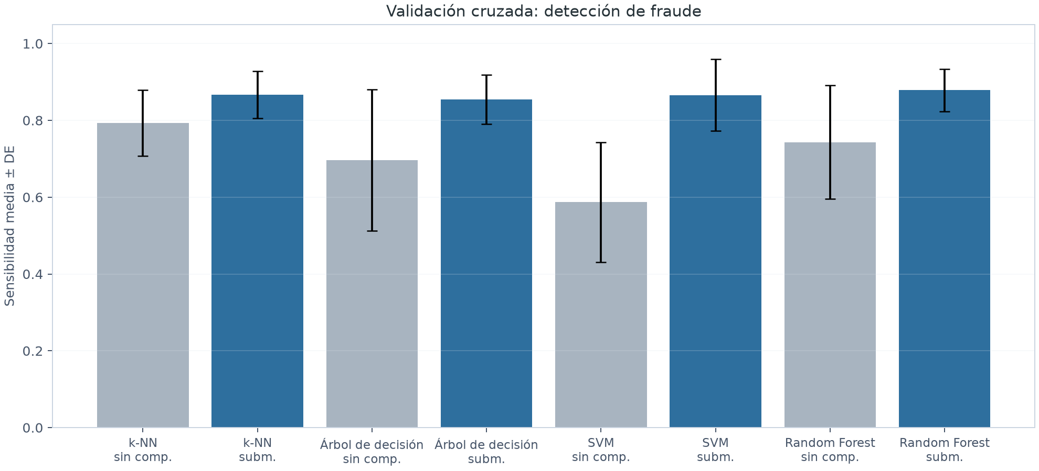
06 · VALIDACIÓN
La compensación eleva la sensibilidad en CV
Barras: media de cinco pliegues. Líneas: una desviación estándar entre pliegues.
INFO1185 · Detección de fraude
07

Slide 8
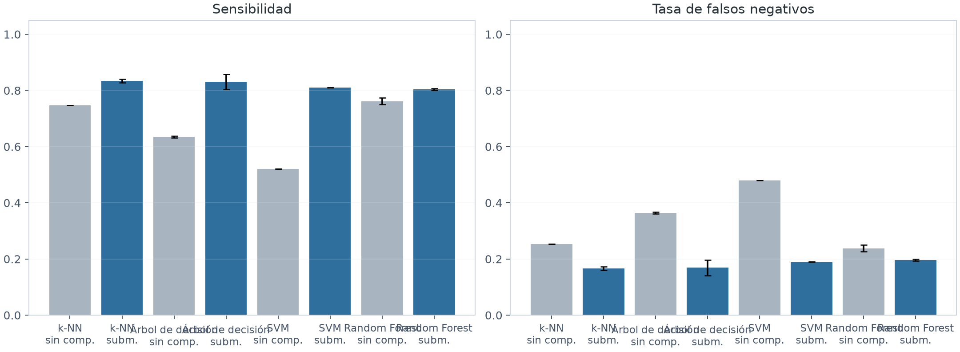
07 · RESULTADOS
Prueba reservada: sensibilidad y falsos negativos
Media ± desviación estándar entre cinco semillas; el mismo test se usa en todas las repeticiones.
INFO1185 · Detección de fraude
08

Slide 9
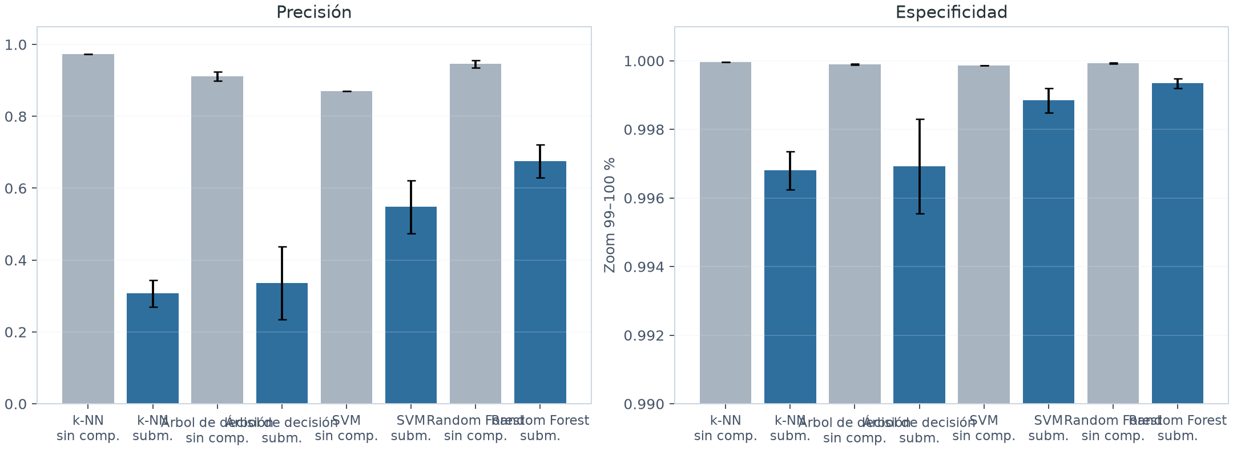
08 · COSTOS
Detectar más fraudes genera más alertas
El submuestreo mejora la sensibilidad, pero reduce la precisión: una mayor proporción de alertas es falsa.
INFO1185 · Detección de fraude
09

Slide 10
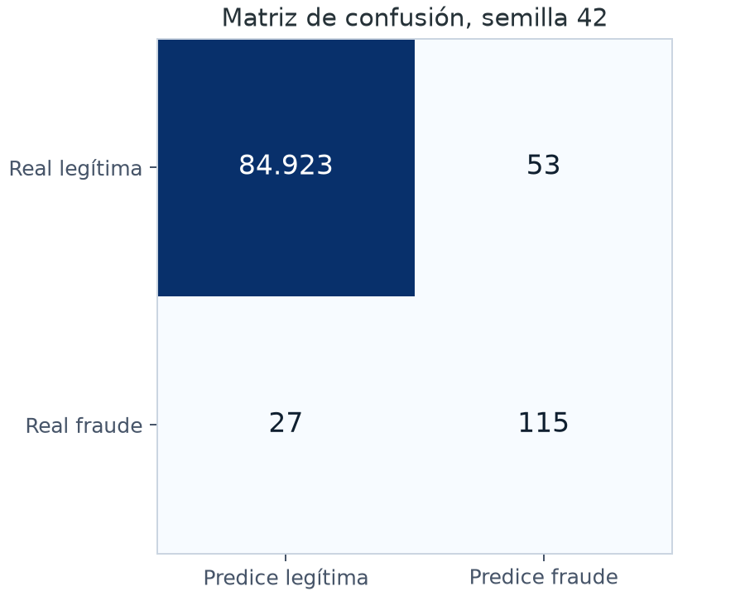
09 · PRUEBA
Matriz de confusión de la configuración elegida
115
27
fraudes detectados
fraudes omitidos
53
84.923
falsas alarmas
legítimas reconocidas
Random Forest propio · submuestreo 1:10 · semilla 42. La selección se hizo con CV; la matriz usa el primer ajuste en test.
INFO1185 · Detección de fraude
10

Slide 11
10 · ANÁLISIS
Lectura crítica de los resultados
99,833 %
76,2 % → 80,4 %
67,5 %
exactitud si todo se predice legítimo
sensibilidad de Random Forest
precisión de Random Forest compensado
Sensibilidad: 0 %. FNR: 100 %.
Sin compensación → con submuestreo.
La parte restante de alertas son falsas alarmas.
La exactitud sola oculta los fraudes que el modelo deja pasar.
Clasificar todo como fraude daría sensibilidad 100 %, pero marcaría como falsas alarmas las 84.976 transacciones legítimas del test.
Random Forest con submuestreo detecta 2,7 puntos porcentuales menos que el árbol de decisión compensado, pero eleva la precisión de 0,336 a 0,675.
INFO1185 · Detección de fraude
11

Slide 12
11 · CIERRE
Conclusiones y límites
CV eligió Random Forest propio con submuestreo por obtener la mayor sensibilidad media.
80,4 %
sensibilidad en prueba
El submuestreo aumentó la detección de fraudes y también produjo más falsas alarmas.
FNR 19,6 % · precisión 67,5 %
El test contiene solo 142 fraudes; las métricas de sensibilidad cambian con pocos casos.
El dataset no trae identificador de transacción; algunas filas idénticas podrían ser operaciones reales repetidas.
SVM lineal y ANOVA son decisiones acotadas para esta comparación; se podrían ampliar los espacios de búsqueda.
Siguiente paso: ambos integrantes deben poder explicar la implementación, las métricas y el costo operativo de las falsas alarmas.
INFO1185 · Detección de fraude
12

Slide 13
RESPALDO · VALIDACIÓN
Configuraciones y resultados de validación
5 pliegues compartidos · sensibilidad y precisión de fraude
Modelo | Condición | Mejores parámetros | Sensibilidad ± DE | Precisión
k-NN | sin compensación | n_neighbors=3 | 79,3 % ± 8,6 % | 91,2 %
k-NN | submuestreo | n_neighbors=3 | 86,6 % ± 6,1 % | 37,5 %
Árbol de decisión | sin compensación | max_depth=5, min_samples_leaf=5 | 69,6 % ± 18,4 % | 79,8 %
Árbol de decisión | submuestreo | max_depth=5, min_samples_leaf=5 | 85,4 % ± 6,4 % | 18,6 %
SVM lineal | sin compensación | C=10 | 58,7 % ± 15,6 % | 88,5 %
SVM lineal | submuestreo | C=10 | 86,5 % ± 9,3 % | 21,2 %
Random Forest propio | sin compensación | max_depth=12, n_estimators=21 | 74,3 % ± 14,7 % | 91,6 %
✓ Random Forest propio | submuestreo | max_depth=6, n_estimators=21 | 87,9 % ± 5,5 % | 45,0 %
Rangos evaluados: k-NN n_neighbors=3, 5, 7; Árbol de decisión max_depth=5, 10, libre; min_samples_leaf=1, 5; SVM lineal C=0,1, 1, 10; Random Forest propio n_estimators=11, 21; max_depth=6, 12. Random Forest usa max_features=√p.
INFO1185 · Detección de fraude
13

Slide 14
RESPALDO · MÉTRICAS
Resultados completos de prueba
Media ± desviación estándar entre semillas; resultados de CV y prueba se reportan por separado.
Modelo | Condición | Sensibilidad | Especificidad | Precisión | F1 | Exactitud | FNR
k-NN | sin comp. | 74,6 % ± 0,0 pp | 99,996 % ± 0,000 pp | 97,2 % ± 0,0 pp | 84,5 % ± 0,0 pp | 99,95 % ± 0,00 pp | 25,4 % ± 0,0 pp
k-NN | submuestreo | 83,4 % ± 0,6 pp | 99,681 % ± 0,056 pp | 30,7 % ± 3,7 pp | 44,8 % ± 3,9 pp | 99,65 % ± 0,06 pp | 16,6 % ± 0,6 pp
Árbol de decisión | sin comp. | 63,5 % ± 0,3 pp | 99,990 % ± 0,002 pp | 91,1 % ± 1,2 pp | 74,9 % ± 0,4 pp | 99,93 % ± 0,00 pp | 36,5 % ± 0,3 pp
Árbol de decisión | submuestreo | 83,1 % ± 2,7 pp | 99,692 % ± 0,138 pp | 33,6 % ± 10,1 pp | 47,0 % ± 9,6 pp | 99,66 % ± 0,13 pp | 16,9 % ± 2,7 pp
SVM lineal | sin comp. | 52,1 % ± 0,0 pp | 99,987 % ± 0,000 pp | 87,1 % ± 0,0 pp | 65,2 % ± 0,0 pp | 99,91 % ± 0,00 pp | 47,9 % ± 0,0 pp
SVM lineal | submuestreo | 81,0 % ± 0,0 pp | 99,885 % ± 0,036 pp | 54,8 % ± 7,4 pp | 65,2 % ± 5,4 pp | 99,85 % ± 0,04 pp | 19,0 % ± 0,0 pp
Random Forest propio | sin comp. | 76,2 % ± 1,2 pp | 99,993 % ± 0,002 pp | 94,6 % ± 1,0 pp | 84,4 % ± 0,6 pp | 99,95 % ± 0,00 pp | 23,8 % ± 1,2 pp
Random Forest propio | submuestreo | 80,4 % ± 0,3 pp | 99,935 % ± 0,014 pp | 67,5 % ± 4,6 pp | 73,3 % ± 2,8 pp | 99,90 % ± 0,01 pp | 19,6 % ± 0,3 pp
Las desviaciones reflejan cinco semillas sobre el mismo test fijo; no son cinco muestras independientes.
INFO1185 · Detección de fraude
14

